Slide 1
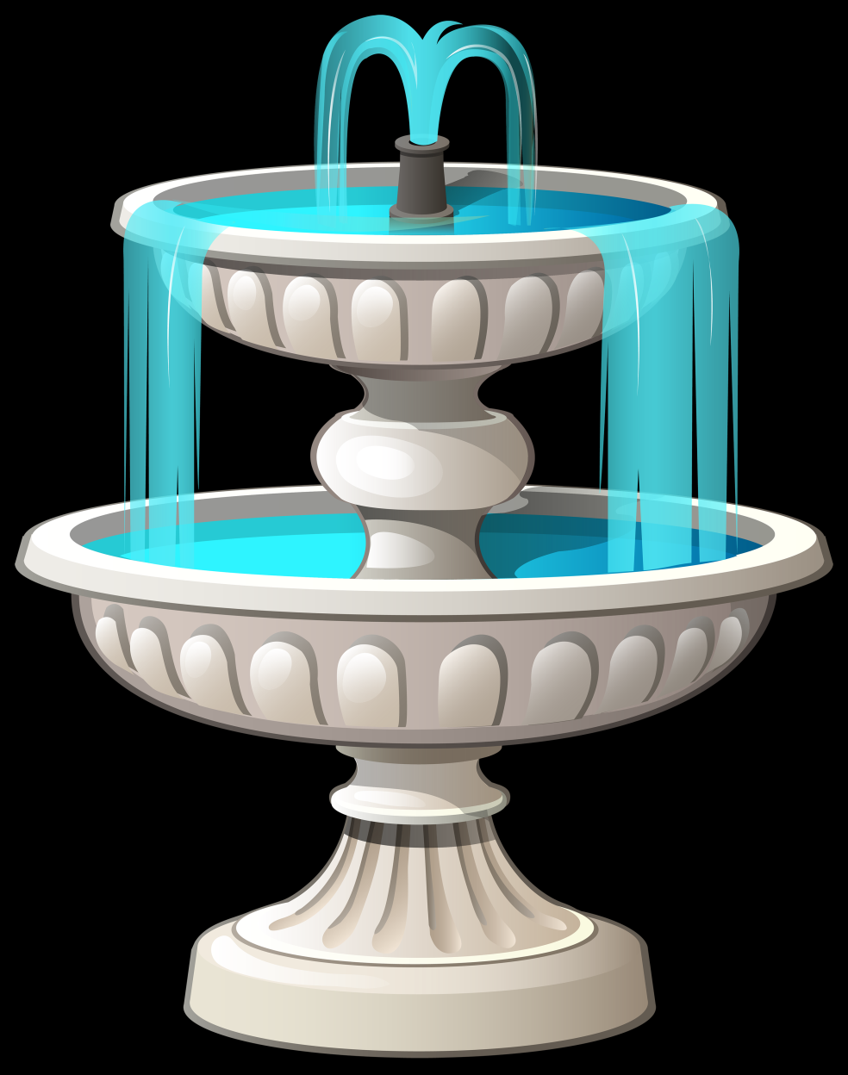
ФОНТАН ГЕРОНА ЯК ЗАСІБ ДЛЯ ЗБІЛЬШЕННЯ ВОЛОГОСТІ ПОВІТРЯ.

Slide 2
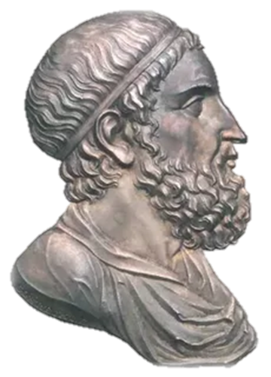
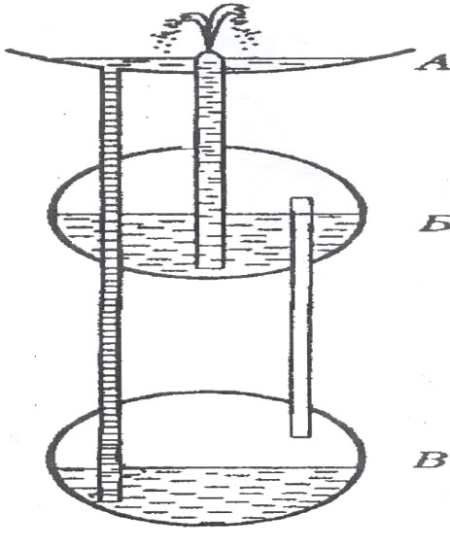
Дивовижне творіння античного винахідника Герона Олександрійського – вічний фонтан.
Герон Олександрійський

Slide 3
Актуальність роботи: використання фонтану в якості зволожувача повітря.
Мета дослідження: вивчити принцип роботи фонтану Герона, дослідним шляхом довести доцільність використання фонтану в якості зволожувача повітря.
Завдання дослідження:
1. Вивчити літературу про фонтан Герона;
2. Вивчити принцип його роботи;
3. Виготовити фонтан Герона;
4. Знайти практичне застосування в житті;
5. Провести вимірювання вологості повітря в кімнаті з фонтаном та без, і порівняти результати.
Об’єктом дослідження є власний фонтан Герона.

Slide 4
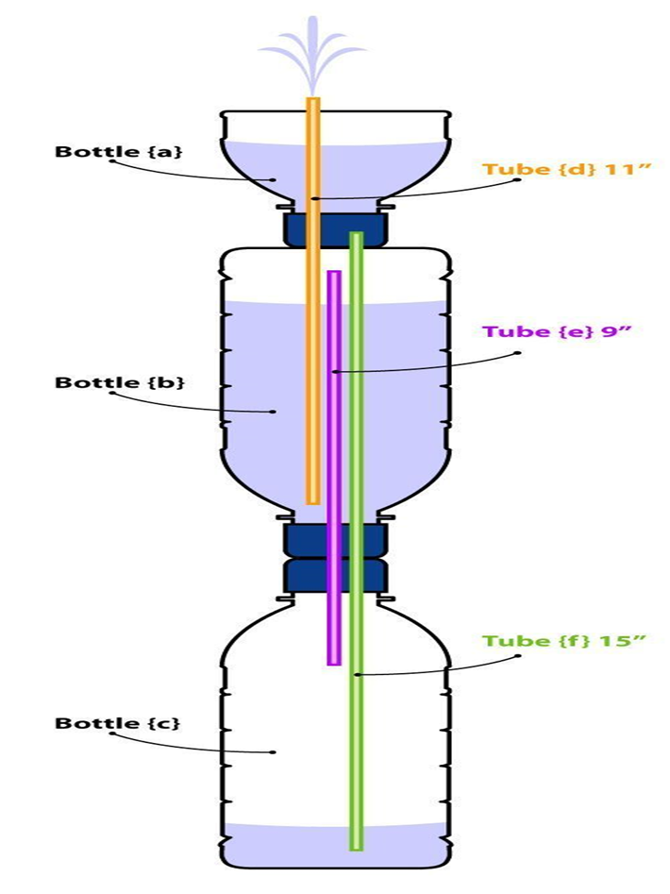
Принцип дії фонтану

Slide 5
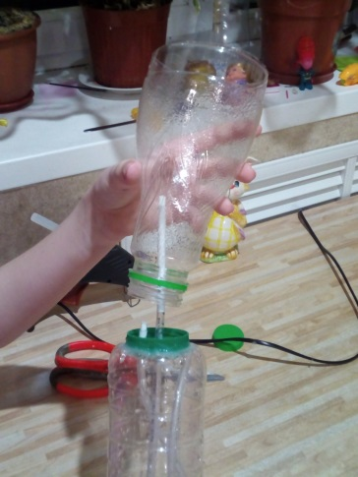
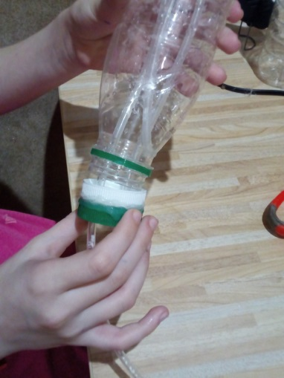
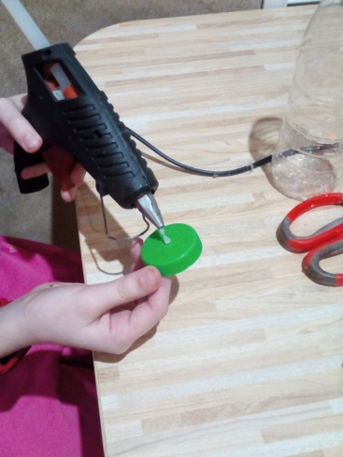
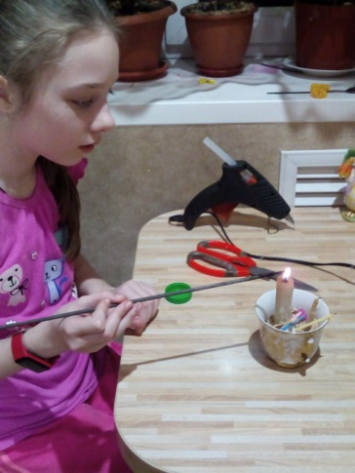
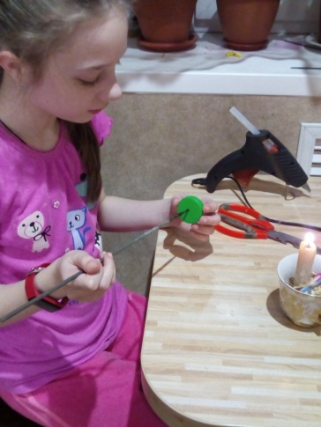
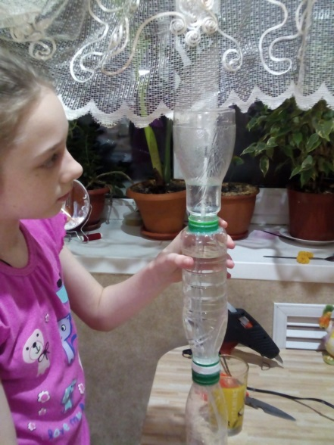
ВИГОТОВЛЕННЯ ФОНТАНУ ГЕРОНА
МАТЕРІАЛИ: пластикова пляшка (2 л) і дві пляшки від питного йогурту; соломинки для коктейлю; стрижень від гелієвої ручки; трубка крапельниці, коннектори від крапельниці; цвях, ковпачок від клею.
ОБЛАДНАННЯ: спиртівка, ніж, плоскогубці, ножиці, маркер, наждачний папір, клейовий пістолет.

Slide 6
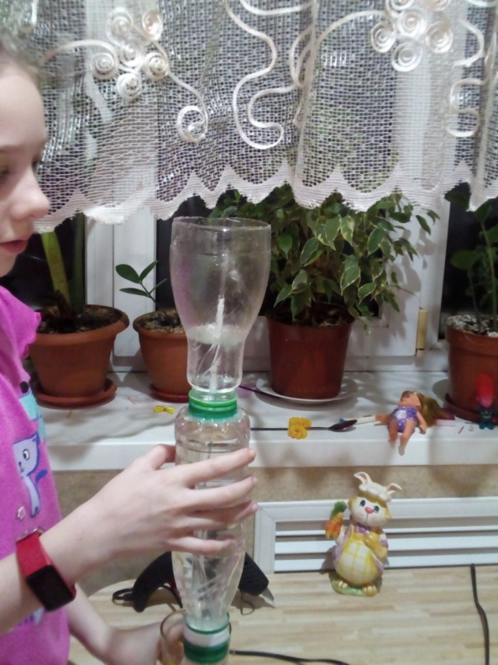
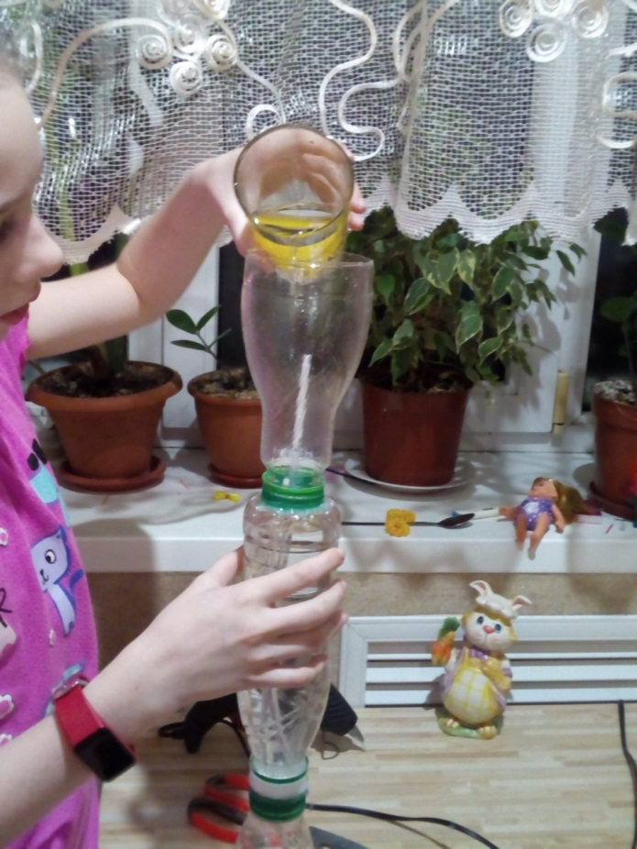
готовий Фонтан.

Slide 7
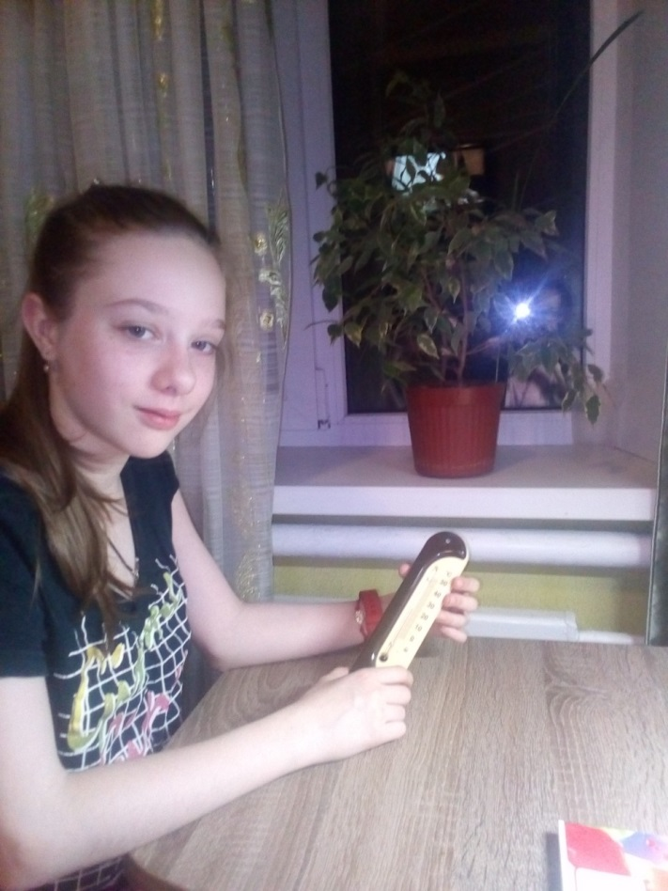
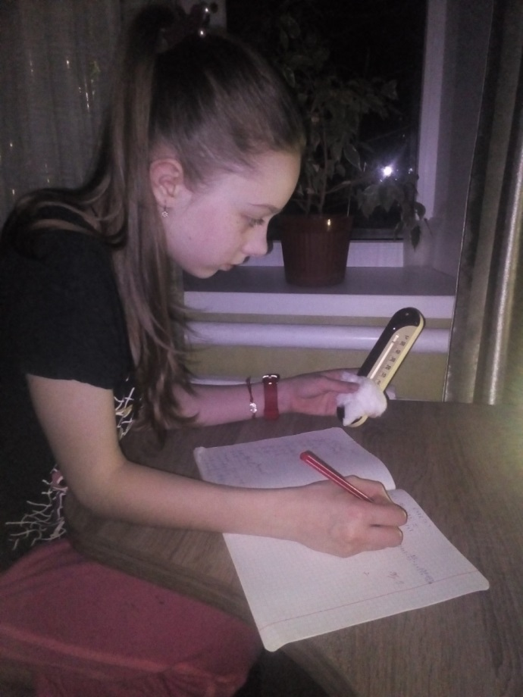
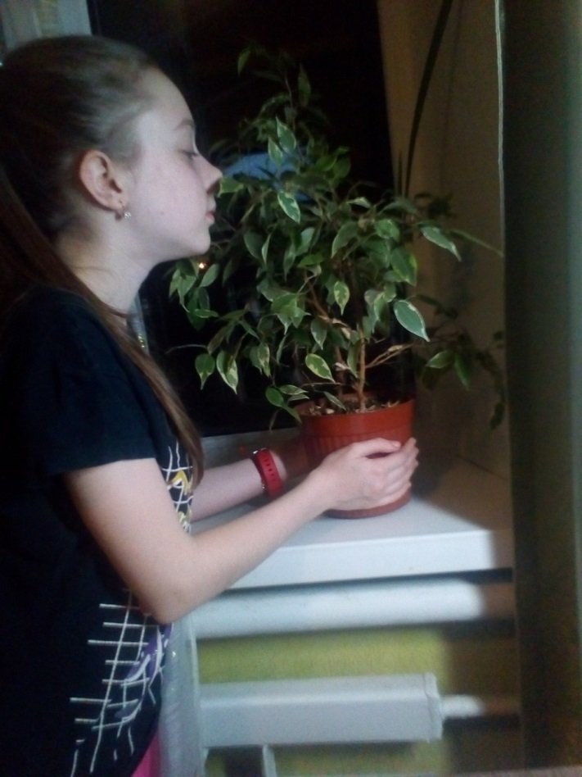
Дослідження вологості повітря з діючим виготовленим в домашніх умовах фонтаном.

Slide 8
Таблиця вимірювань
День | Без фонтану |  |  |  | З фонтаном
 | t_{c} | t_{в} | Δt | φ% | t_{c} | t_{в} | Δt | φ%
1 | 18 | 9 | 9 | 27 | 17 | 11 | 6 | 47
2 | 20 | 12 | 8 | 37 | 15 | 10 | 5 | 52
3 | 19 | 10 | 9 | 29 | 16 | 11 | 5 | 54
4 | 22 | 14 | 8 | 40 | 16 | 10 | 6 | 46
5 | 21 | 13 | 8 | 39 | 12 | 7 | 5 | 48
6 | 19 | 10 | 9 | 29 | 14 | 9 | 5 | 51
7 | 13 | 6 | 7 | 31 | 17 | 12 | 5 | 55
Середнє значення вологості | 33 |  |  |  | 50

Slide 9
Висновки
* Вологість в кімнаті збільшується, в середньому, в опалювальний сезон на 5% ;
* вологість, збільшуючись, благотворно впливає на самопочуття і тонус людини, підтверджено дослідженнями вчених;
* поліпшується екологічна обстановка в кімнаті, тому що Кімнатні рослини ростуть краще і дають більше кисню.
Фонтан Герона – велике відкриття. Його систему можна використовувати в побуті і в наукових презентаціях. Це відкриття допомогло поліпшити життя деяких людей.

